Slide 1
Презентация на тему:
О той Весне

Slide 2
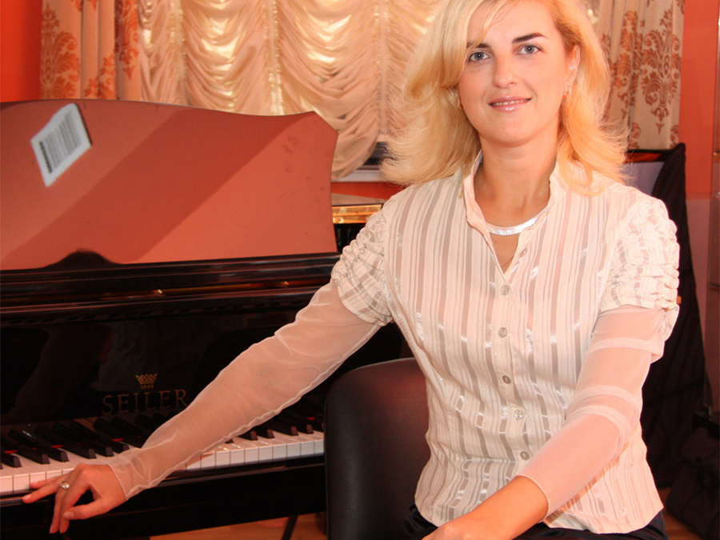
Биография
Елена Плотникова закончила отделение эстрадной музыки СПб Академии культуры по специальности «Искусство эстрады» с присвоением квалификации «Руководитель эстрадного ансамбля, вокалист».
Елена Ильинична – педагог дополнительного образования Высшей квалификационной категории в музыкальных коллективах с большим опытом работы,
закончила курсы повышения квалификации «Сценарно-режиссерское мастерство» и «Модель профессиональной деятельности педагогов дополнительного образования». Лауреат и обладатель специальных дипломов жюри конкурса педагогического мастерства "Признание" в номинациях "Мастер-виртуоз" и "Учитель-ученик".
Лауреат Всероссийской Премии Детское Признание.

Slide 4
«О той весне»
Кино идет –
Воюет взвод.
Далекий год
На пленке старой.
Нелегкий путь –
Еще чуть-чуть,
И догорят
Войны пожары.
Счастливый май!..
Любимый край,
Своих солдат
Встречай скорее!
От ран, обид
Земля дрожит.
Теплом души
Ее согреем!
Припев:
И все о той весне
Увидел я во сне.
Пришел рассвет
И миру улыбнулся, –
Что вьюга отмела,
Что верба расцвела
И прадед мой с войны
Домой вернулся!..
В лихом бою
В чужом краю
Пусть берегут
Любовь и вера,
Чтоб больше их
Пришло живых –
И рядовых,
И офицеров.
Придут весной,
Как прадед мой,
И в дом родной
Откроют двери.
Я помню свет
Далеких лет.
В свою страну
Я буду верить!

Slide 5
музыкальные краски
Форма-куплетная
Характер-маршевый
Лад-минорный
Темп-умеренный
Динамика-громко
Штрихи-легато
Вокал – хоровое пение

Slide 6
Сравнение:
Клип в исполнении учениц ленинградской школы-интерната № 20 для детей с нарушениями слуха и речи с композицией «О той весне». Замечательная песня и прекрасное исполнение. Не только люди с обычным слухом должны слышать прекрасное. Люди лишенные этого тоже чувствуют не хуже нас. И помнят и знают о той страшной войне не хуже нас. Так почему же они не должны слышать такую прекрасную патриотическую песню на своем языке. Люди с ограниченными возможностями такие же члены нашего общества как и все мы. Прекрасное выступление девушек. Душевное. И за душу берет не меньше, а может быть и больше, чем выступление обычных исполнителей.﻿
Клип в исполнении детей – юных певцов хора. Сюжет переносит наших героев в самое пекло сражения – под взрывы снарядов. Очень сильное исполнение, невозможно смотреть без слез, очень сильно берет за душу ,невозможно выбрать из представленных вариантов, какой больше понравился, оба клипа ,понравились. Большое СПАСИБО всем тем кто создал клип!!!

